Slide 1
PropertyAccessor.cs 屬性存取器
靈活的操作資料物件-複製,讀取及寫入
Created by Andy.flower 2021/10/2

Slide 2
PropertyAccessor.cs
主要功能: 可以透過”PropertyName” 存取資料物件的值
語法: var accessor = PropertyAccessor.Create(Customer) accessor[“CustomerID”] = value; object customerid = accessor[“CustomerID”]; string customerid = accessor.Get<string>(“CustomerID”);

Slide 3
方法列表
this[string propertyName]
Get<T>(string propertyName)
GetValues(params string[] propertyNames)
GetValues()
GetKeyValues(params string[] propertyNames)
GetKeyValues()
SetValues(IDictionary<string, object> keyvalues)
SetValues(string[] propertyNames, object[] values)
SetValues(object[] values)
ContainsKey(string propertyName)
SetNullValuesToDefault()

Slide 4
提供的靜態方法(1/2)
Create(object) 利用object建立一個屬性存取器
Create<T>() 利用 class 建立一個屬性存取器
Clone<T>(T source) 利用現有的物件, 複製出一個新的物件
CloneValues<T>(T source, T destination) 將物件的屬性值複製到另一個的物件
CloneMany<T>(IEnumerable<T> sources) 利用現有的 IEnumerable, 回傳一個新 Ienumerable
IsValueEqual(object self, object other) 檢查兩個相同型別物件的所有屬性值是否相同

Slide 5
提供的靜態方法(2/2)
IsManyValueEqual<T>(IEnumerable<T> selfs, IEnumerable<T> others) 檢查兩個集合物件的所有元素的屬性值是否相同
AutoMapTo(object source, object dest, params string[] ignoreProps) 將不同型別物件, 相同Property 的值由 source to destination
MapTo(object source, string[] sourceProps, object dest, string[] destProps) 不同型別物件, 自行定義要複製的 Property
ContainsKey(string propertyName) 檢查屬性名稱是否存在 - propertyName 不分大小寫
Comparison<T>(T data1, T data2, string prop) 針對兩個物件的屬性值比較大小

Slide 6
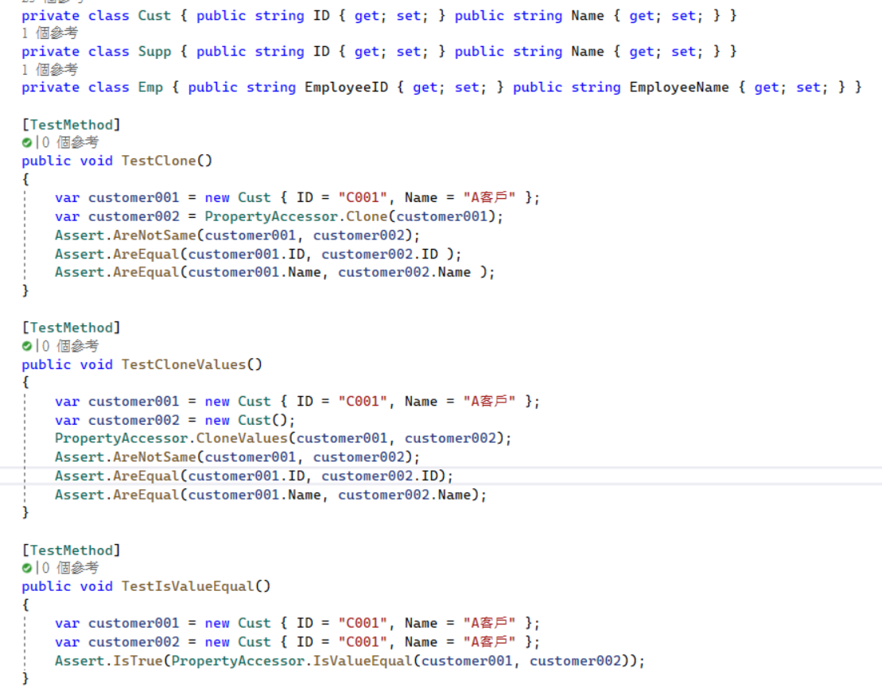
範例暨測試(1/4)

Slide 7
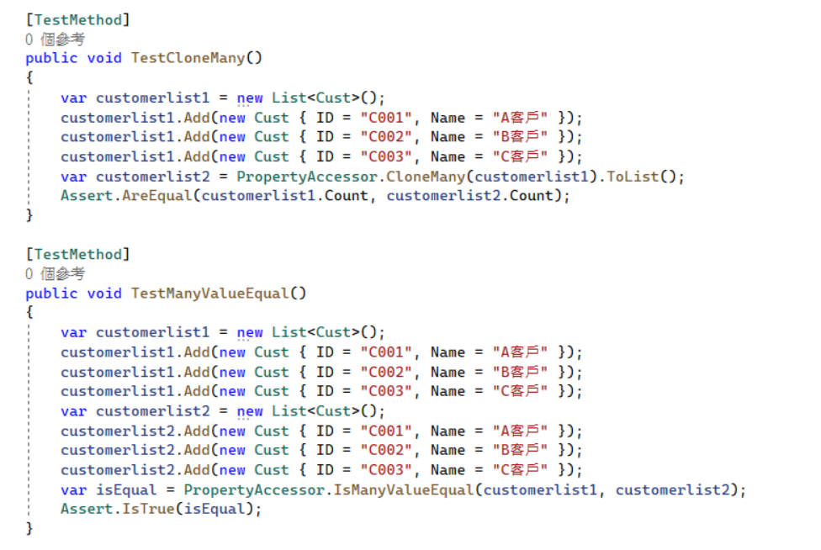
範例暨測試(2/4)

Slide 8
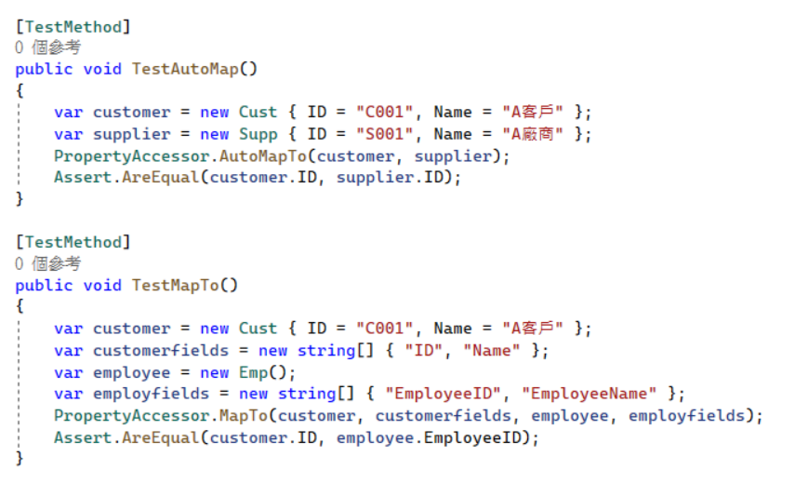
範例暨測試(3/4)

Slide 9
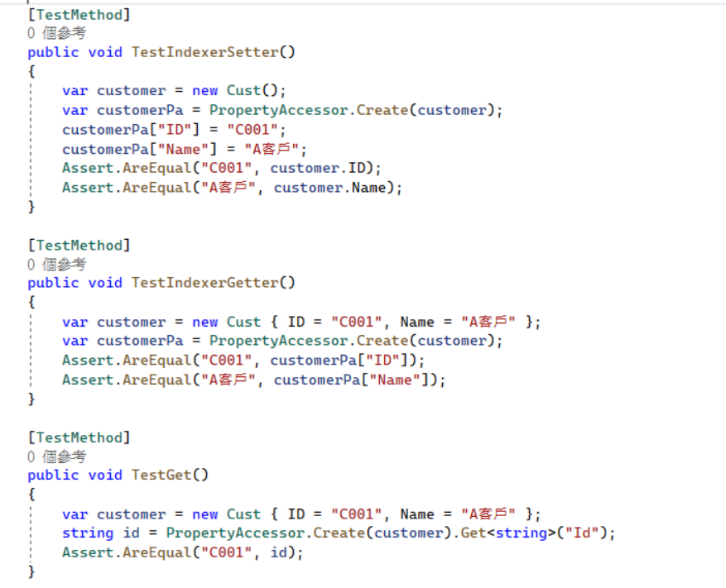
範例暨測試(4/4)

